Slide 1

Paternezi
Wesley Paternezi
Ra: 01211132

Slide 2

Oque é:
Prestador de Serviços
Agendar Viagens
Interação Cliente x Motorista
Wesley Paternezi
Ra: 01211132

Slide 3
Contextualização
Negócios de Família
Desafio Individual
Automação dos Serviços
JavaScript com o banco mySQL
Wesley Paternezi
Ra: 01211132

Slide 4
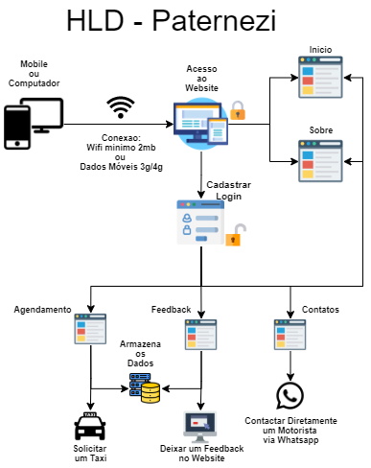
HLD do Projeto
Wesley Paternezi
Ra: 01211132

Slide 5
Desafios:
Passo a Passo Criação de um Website
Entender o desejo do Cliente ( meu pai )
Aplicar algum material de Aula no Projeto
JS x mySQL
AZURE - Cloud
Wesley Paternezi
Ra: 01211132

Slide 6
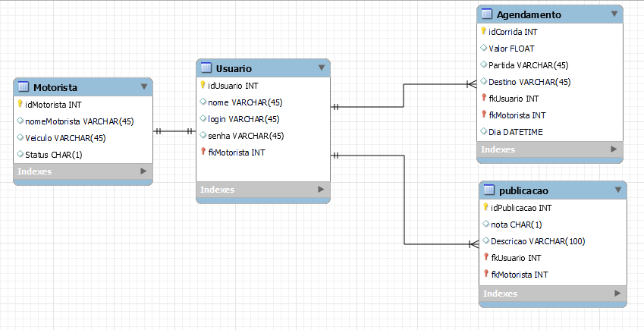
DER - mySQL
Wesley Paternezi
Ra: 01211132

Slide 7
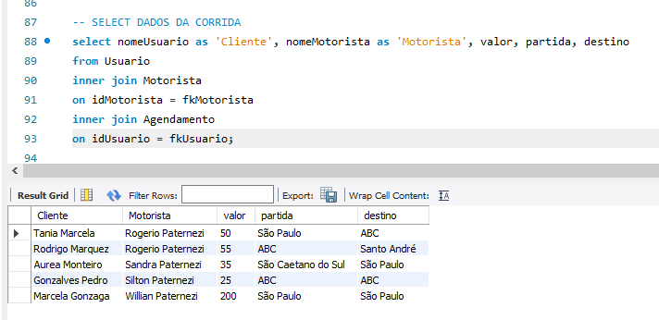
Cliente x Motorista
Wesley Paternezi
Ra: 01211132

Slide 8
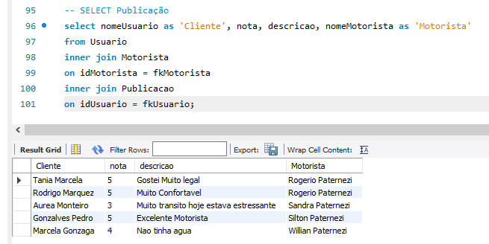
Publicação x Cliente
Wesley Paternezi
Ra: 01211132

Slide 9
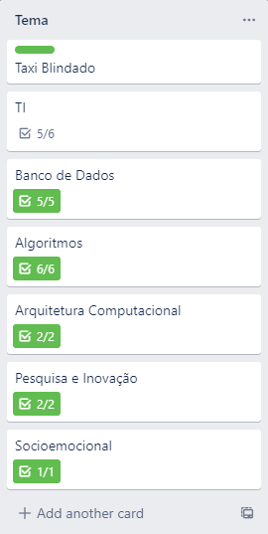
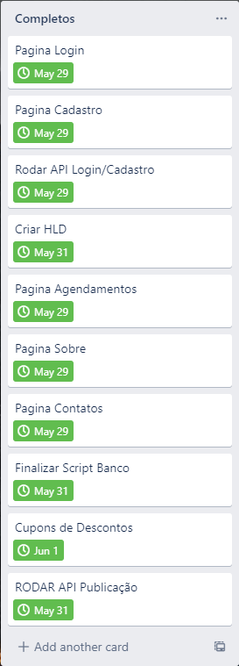
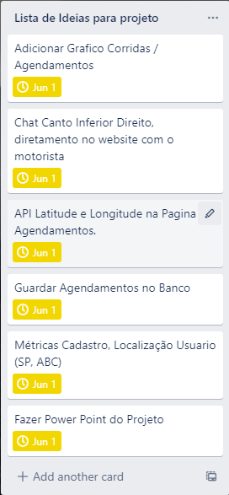
Backlog
Wesley Paternezi
Ra: 01211132

Slide 10
Requisitos
Função | Descrição | Relevância
Cadastro | Cadastrar Usuário e o Motorista no Site | Essencial
Login | Autenticação do Usuário | Essencial
Agendamento | Gerar Dados a Partir de uma Localização até o Destino | Importante
Status Motorista | Mostrar se Motorista está Disponível | Importante
Pagina Inicial | Introdução do Tema e Apresentação do Projeto | Essencial
Publicação | Usuário divulgar sua Experiencia em uma pagina | Importante
Wesley Paternezi
Ra: 01211132

Slide 11
Obrigado

